Slide 1



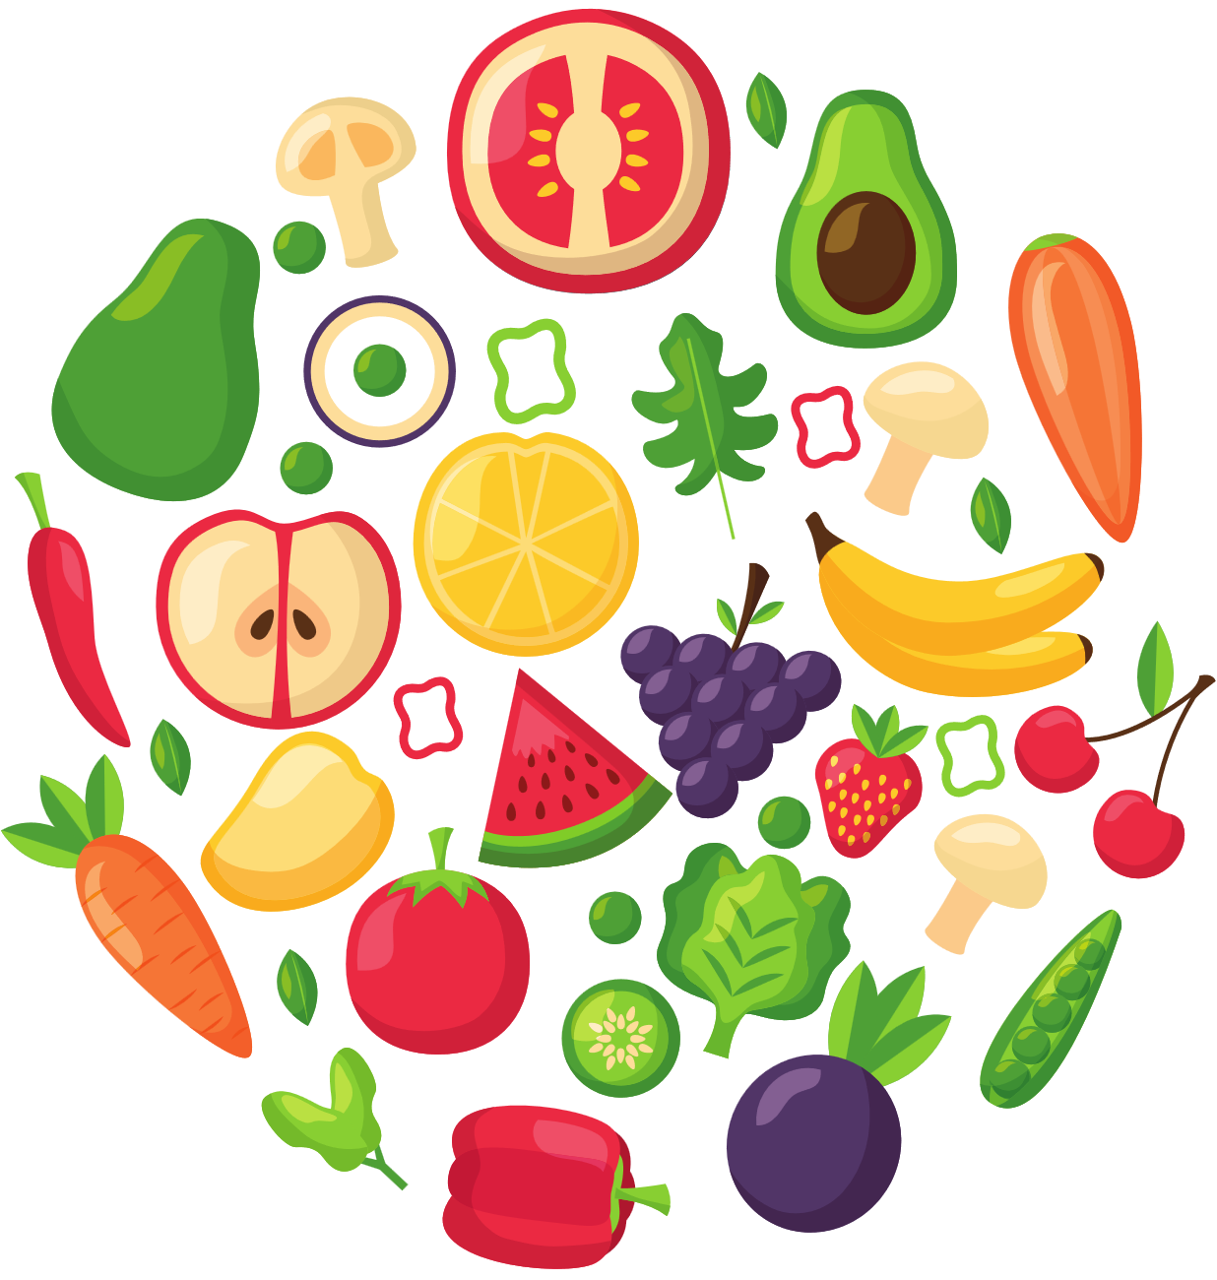

BÀI THƠ:
DINH DƯỠNG CỦA BÉ

Slide 2

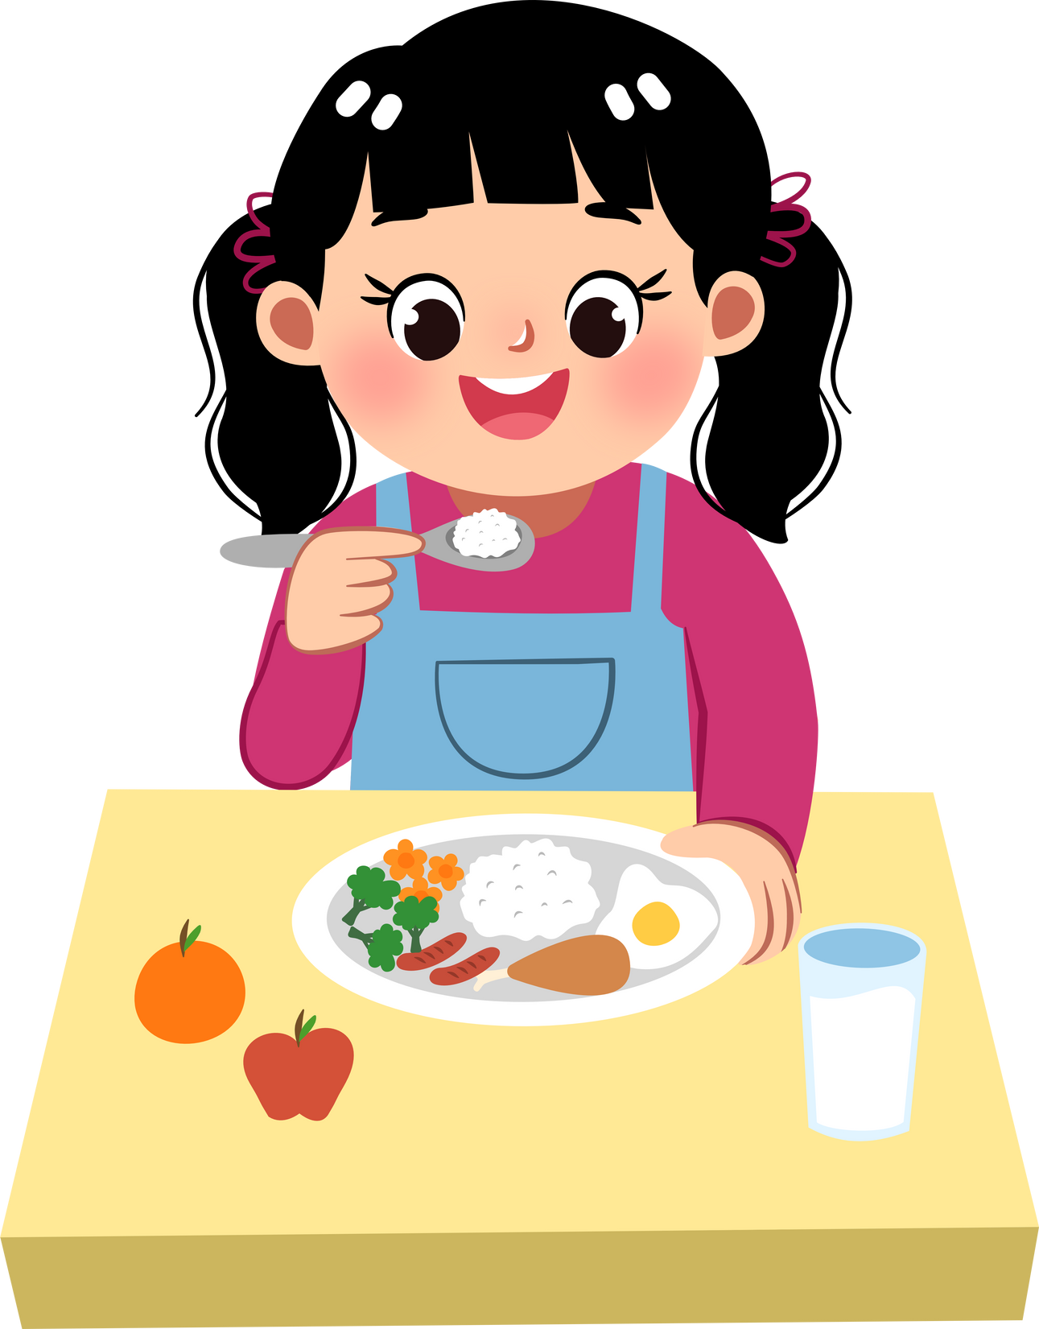
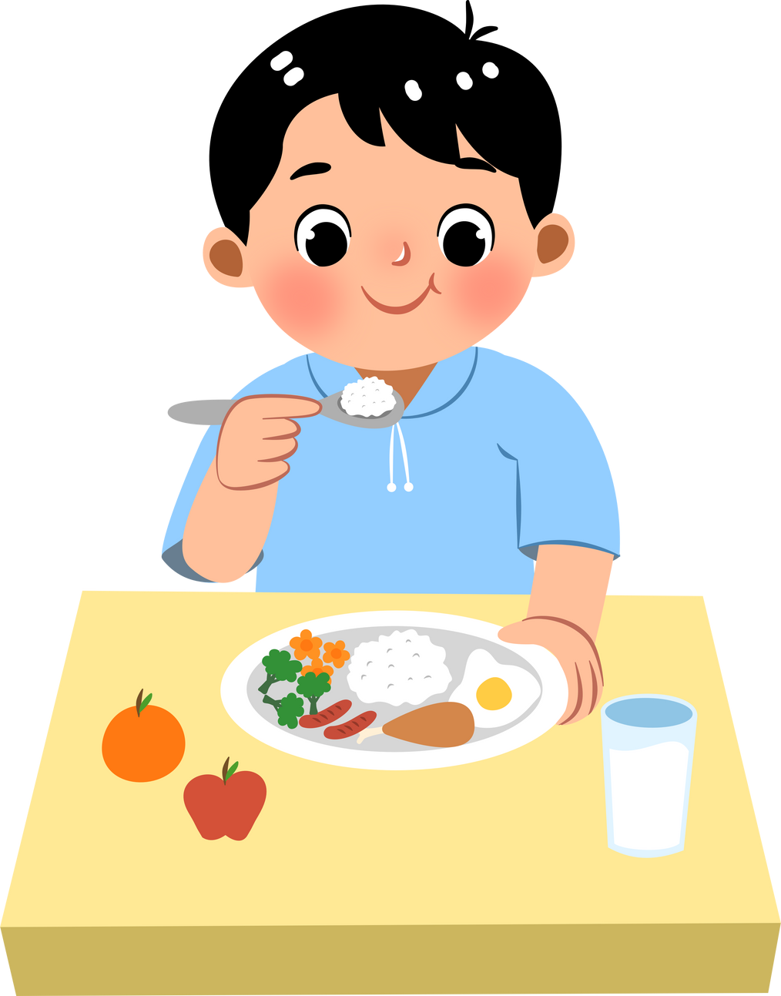
Hàng ngày đến lớp
Bé được ăn thịt
Sốt với cà chua
Ăn cá ăn cua

Slide 3

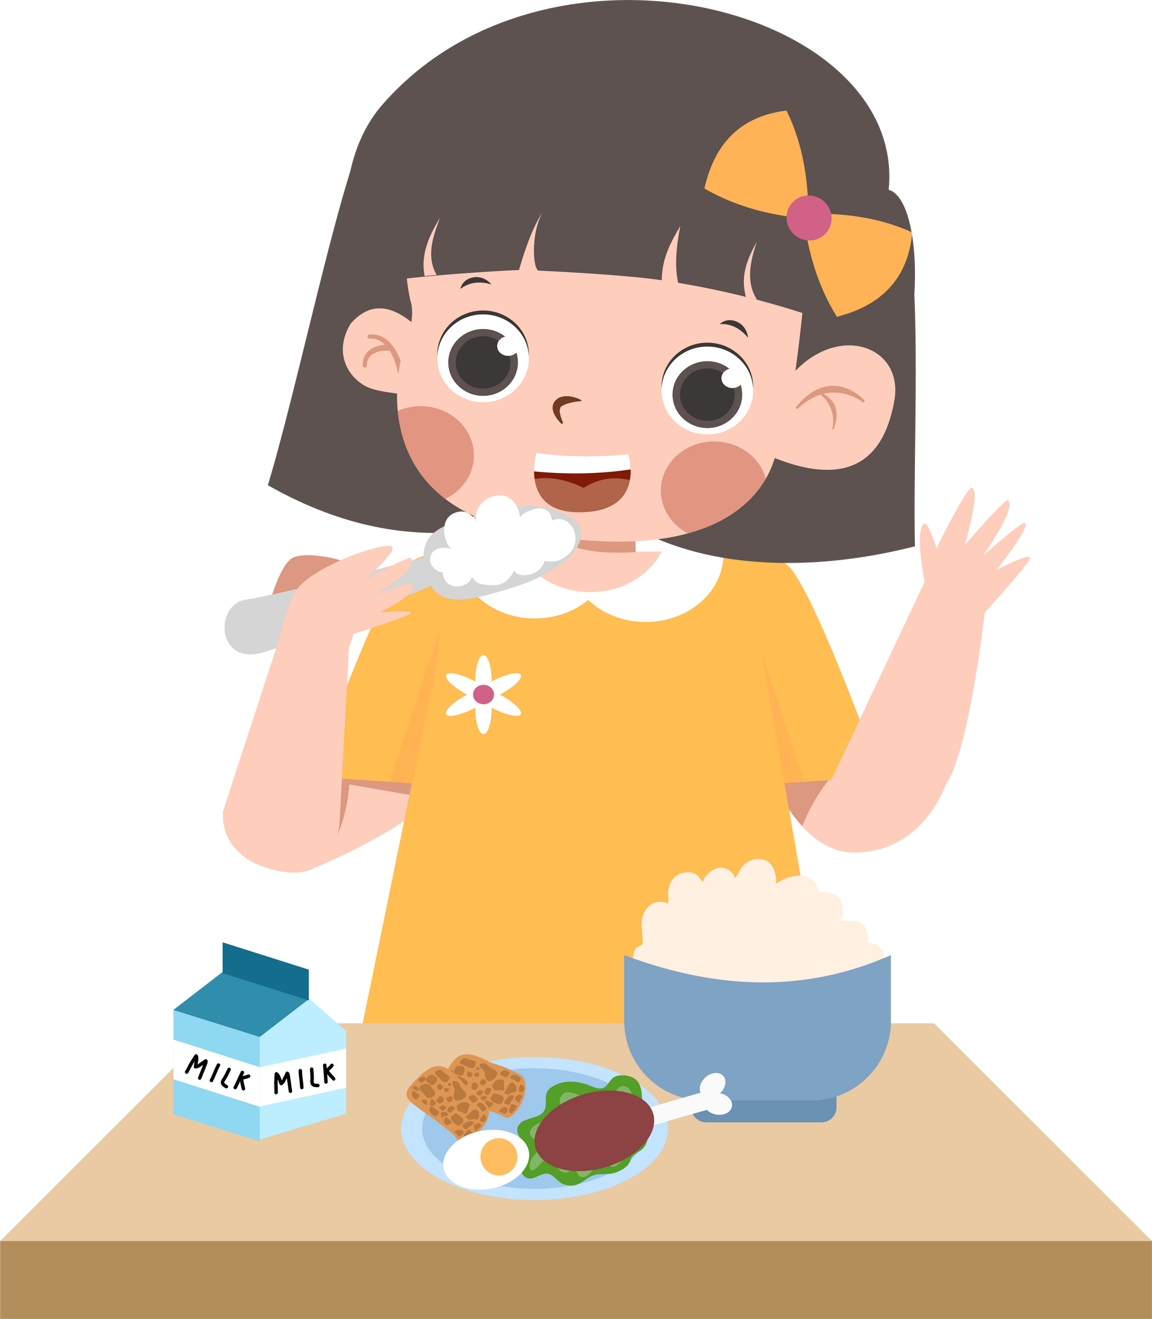
Hàng ngày cô nấu
Ăn miếng dưa hấu
Mát ruột cả ngày
Cơm dẻo nắm tay

Slide 4
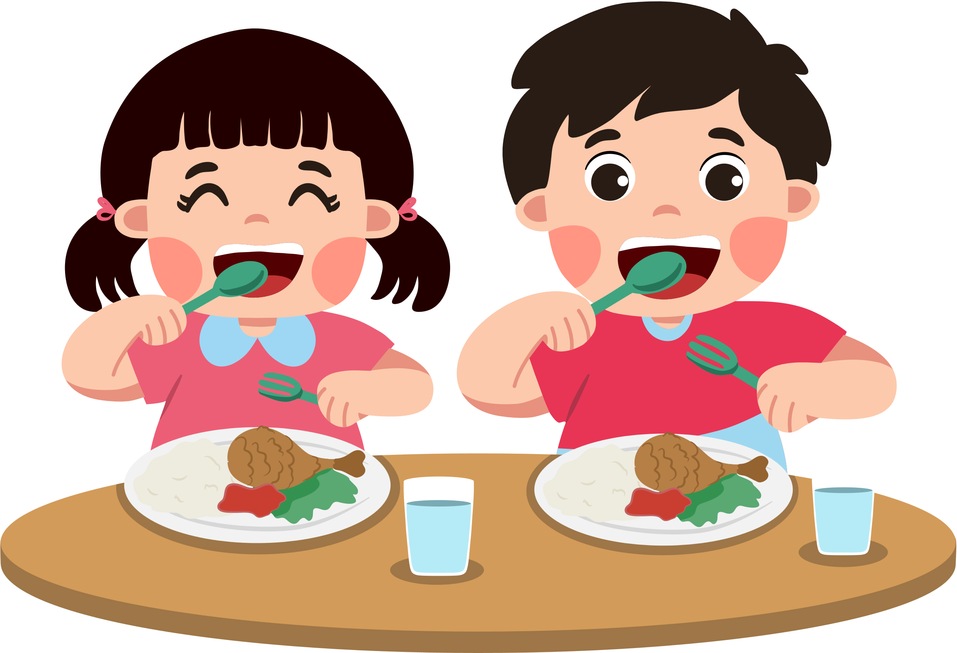

Bé tăng cân đều
Bố mẹ đến trường
Cảm ơn cô giáo.

Slide 5


HẸN GẶP LẠI CÁC BÉ Ở CÁC HOẠT ĐỘNG TIẾP THEO!

